Slide 1


זיהוי ורישום לקוח
באתר האינטרנט
חטיבת שירות לקוחות
גב' שרית גרוס בן ציון

Slide 2
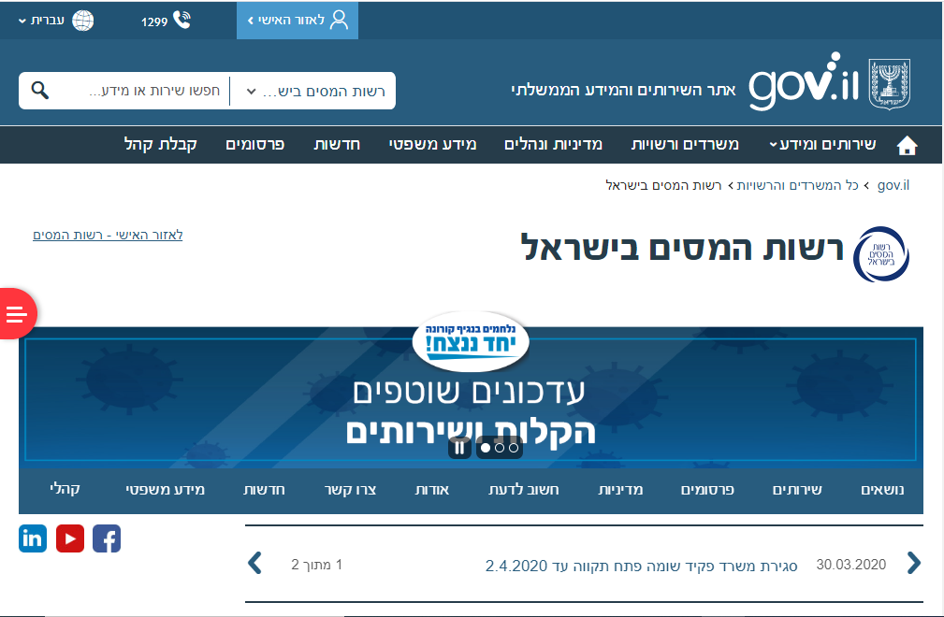
אתר רשות המסים החדש – דף הבית
יש ללחוץ על הלשונית האדומה לכניסה לאזור האישי

Slide 3
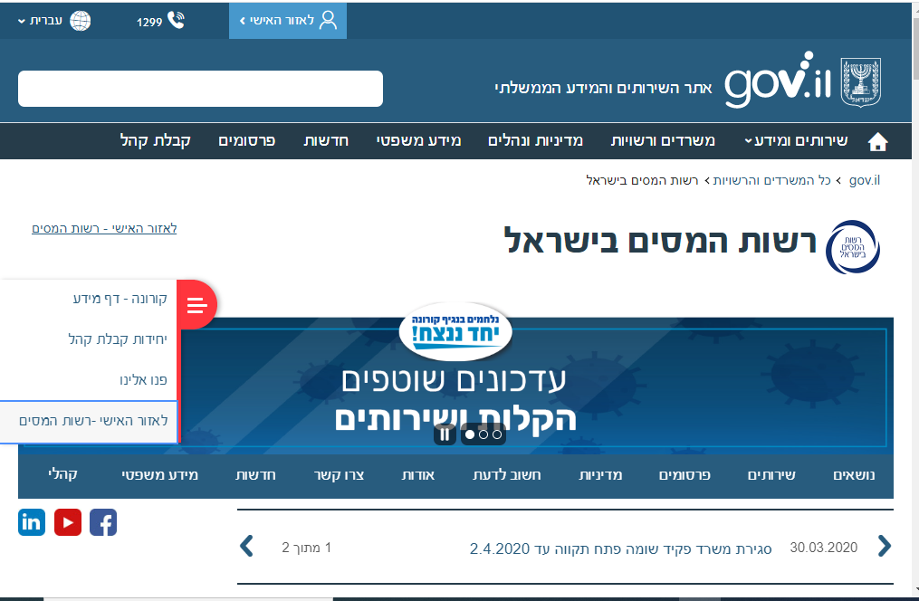
כניסה לאזור האישי – דף הבית
כניסה לאזור האישי של אתר רשות המסים

Slide 4
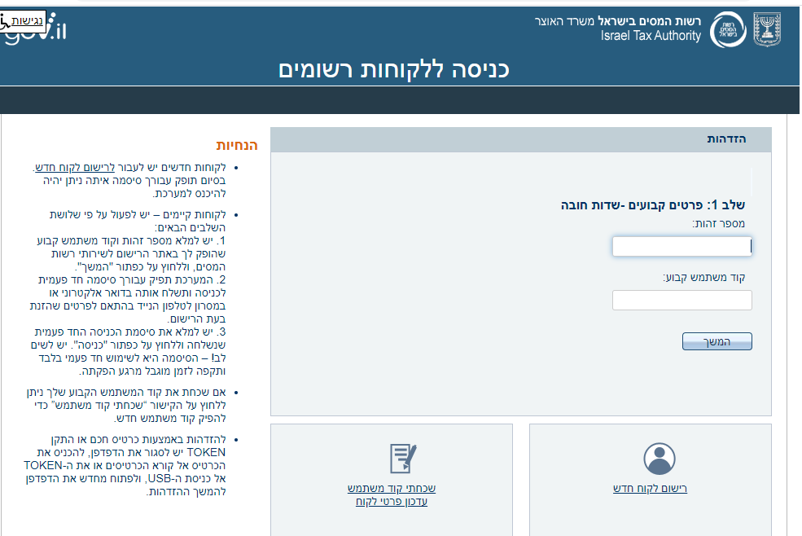
כניסה ליישום לרישום לקוח חדש באתר רשות המסים לאחר שלחצתי על כניסה לאזור האישי
בדף זה יש לבחור בשירות הרצוי.
ניתן להיכנס כלקוח רשום/
חדש/ לשחזר קוד משתמש ולעדכן פרטים.
כעת נלחץ על "רישום לקוח חדש"

Slide 5
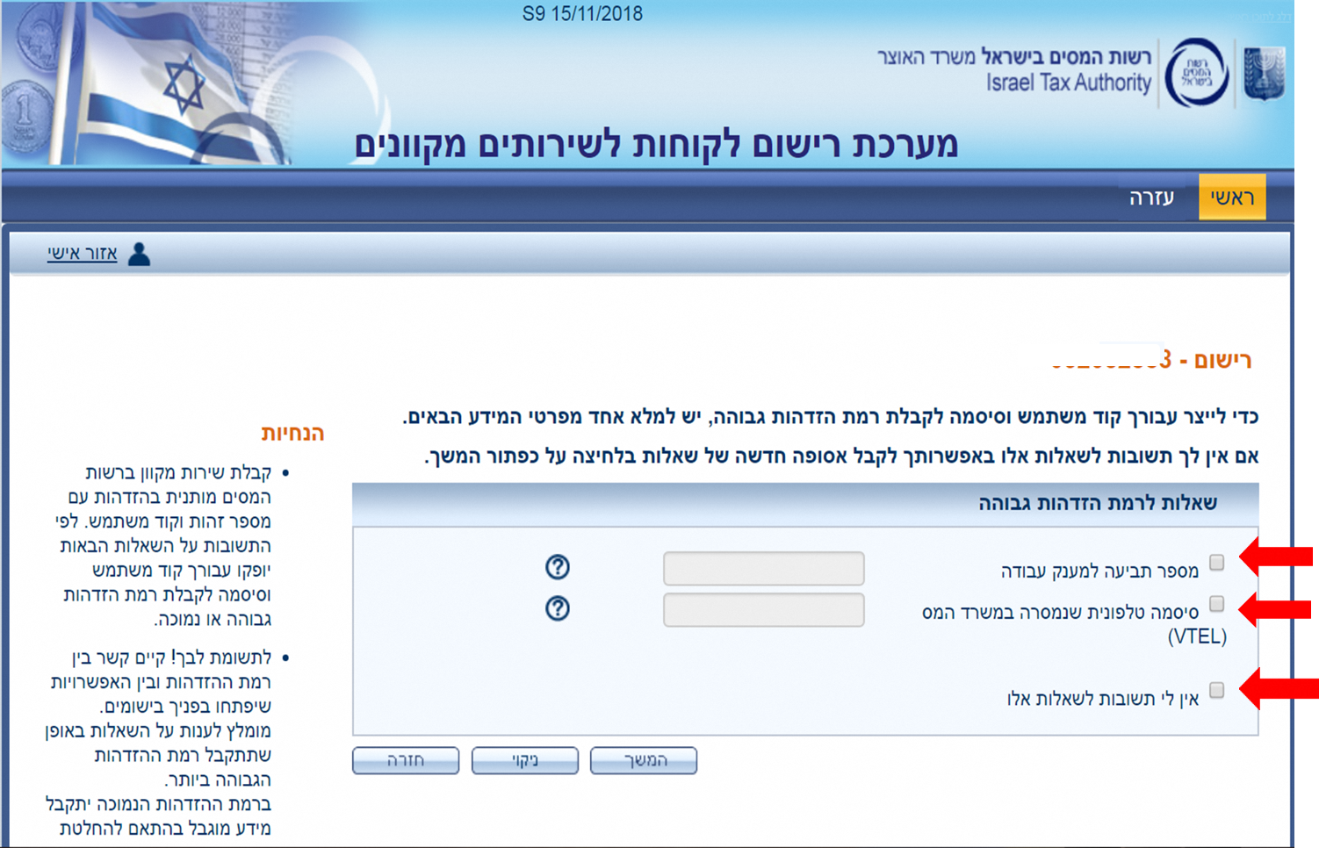
שלב 1 - שאלות זיהוי
קיימות 2 רמות זיהוי: גבוהה ונמוכה.
על מנת לקבל קוד משתמש יש למלא את אחד מהפרטים הבאים.
אם אין ללקוח את הפרטים הנ"ל יש לסמן "אין לי תשובות לשאלות אלו" וללחוץ המשך.

Slide 6
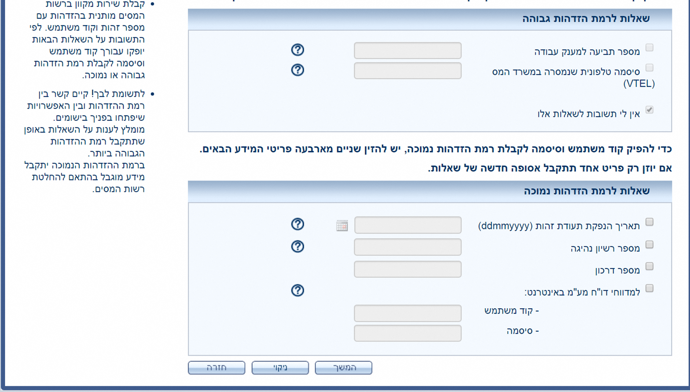
שאלות לרמת הזדהות נמוכה - רמה ב
על מנת לייצר קוד משתמש יש למלא שתי שאלות מרמת הזדהות נמוכה או לחילופין שאלה אחת מרמת הזדהות נמוכה ושתי שאלות מרשימת השאלות להזדהות נמוכה שבהמשך.
Notes:
בתאריך הנפקה יש היפר קישור

Slide 7

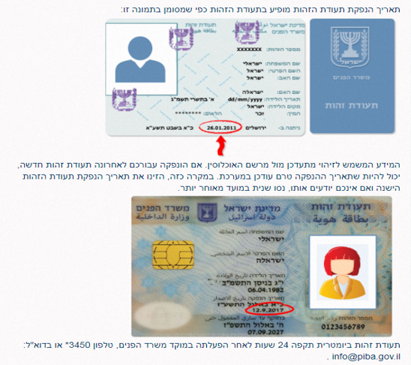
את תאריך הנפקת תעודת הזהות יש להקליד ב 8 ספרות, כפי שכתוב בתעודת הזהות

Slide 8
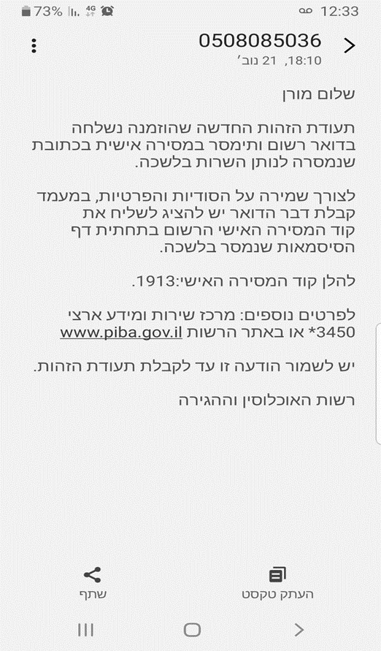
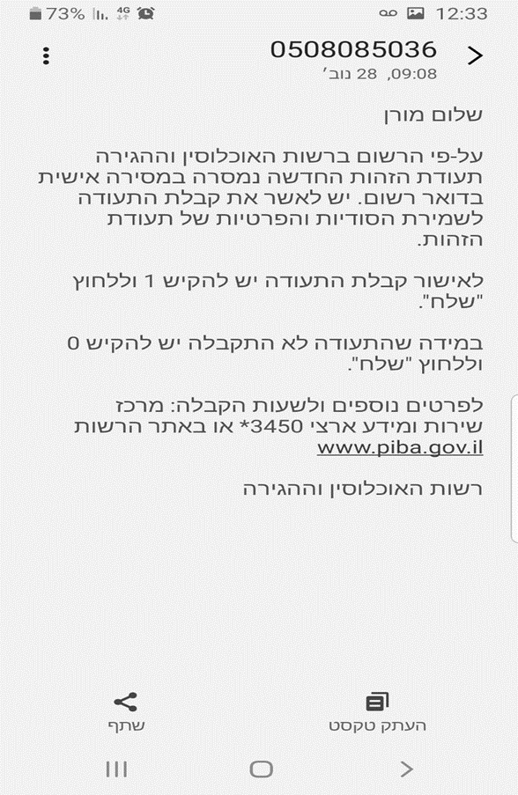
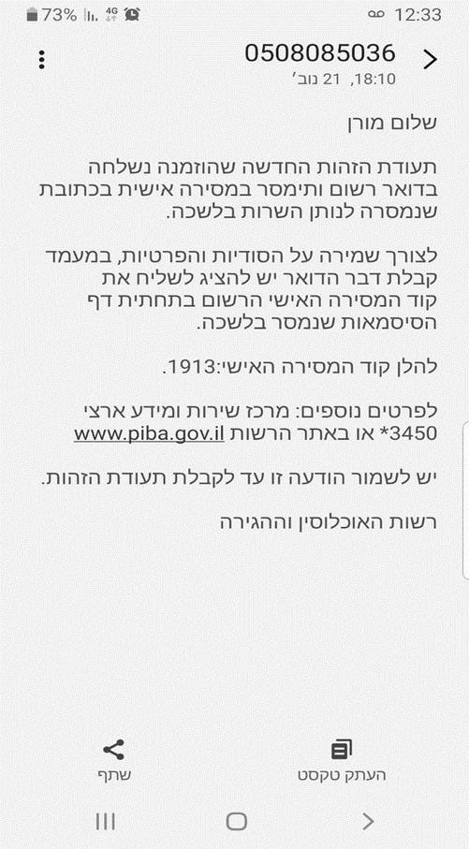
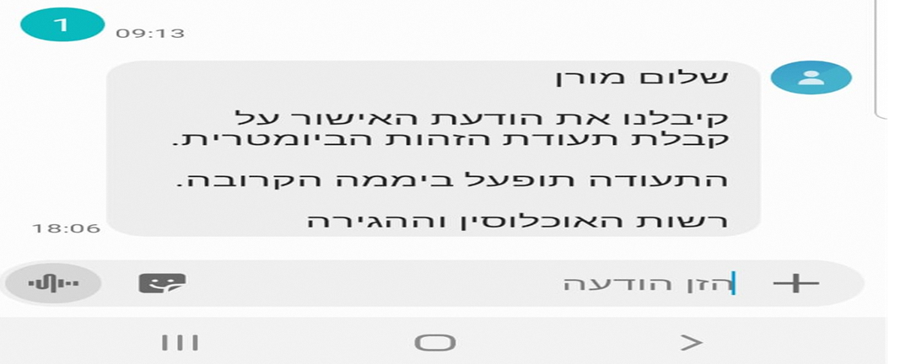

תעודת זהות ביומטרית הפעלה בפעם הראשונה
4
3
2
1
משרד הפנים:
*3450
12223450

Slide 9
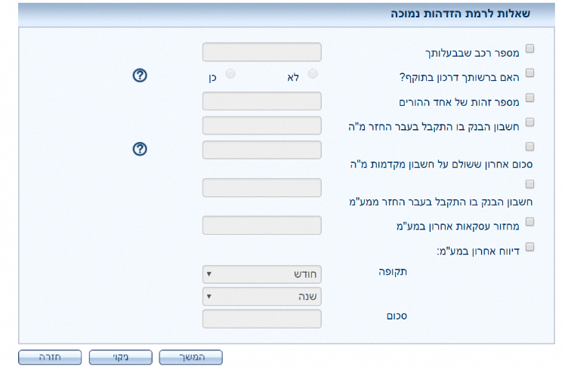
שאלות לרמת הזדהות נמוכה – רמה ג
במידה והוזן נתון אחד ברמת הזדהות נמוכה, יש להזין שני נתונים נוספים בשלב זה (שאלות לרמת הזדהות נמוכה) על מנת להשלים את הליך הרישום.

Slide 10
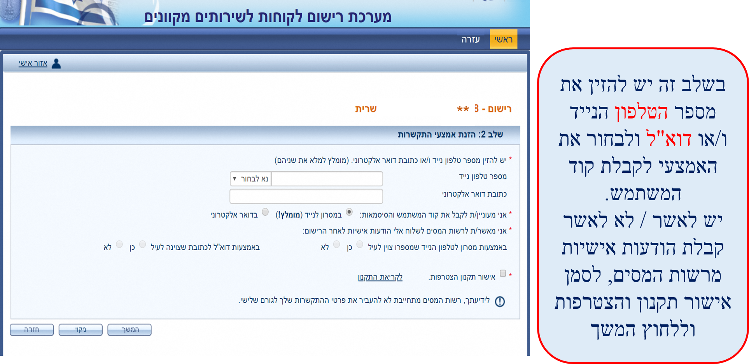
רישום לקוח חדש שלב 2 – מילוי פרטי טלפון נייד ו/
או דוא"ל

Slide 11
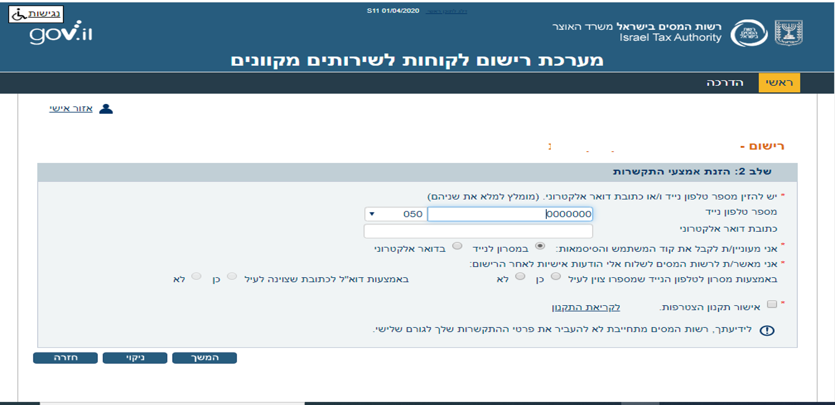
רישום לקוח חדש שלב 2 – מילוי פרטי טלפון נייד

Slide 12
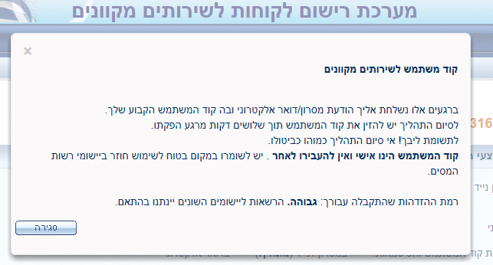
ההודעה המתקבלת לאחר פרטי הנייד

Slide 13
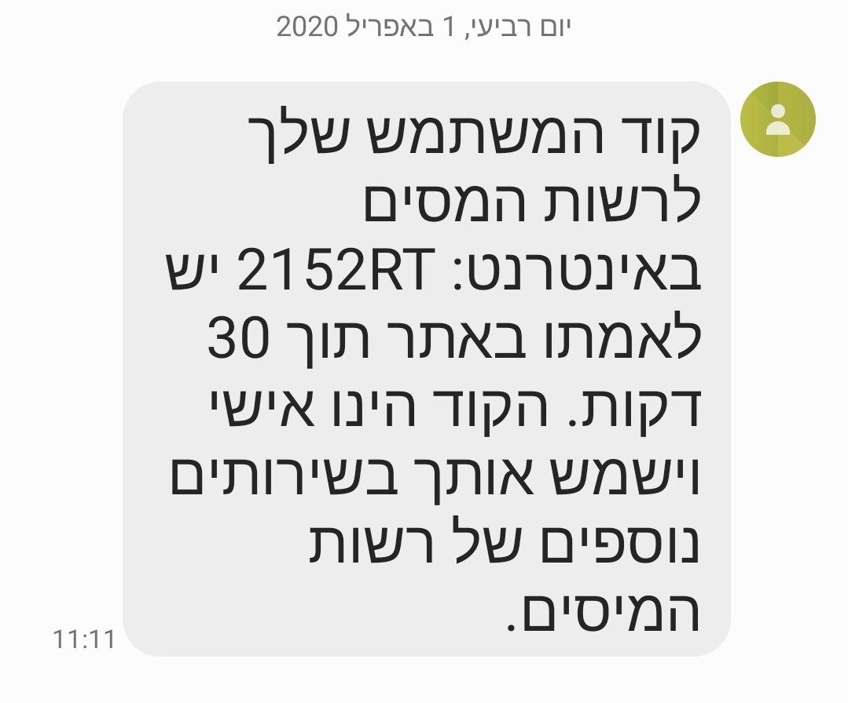
קוד המשתמש הקבוע המתקבל לנייד
Notes:
האם כשמציגים הספרות יראו ?

Slide 14
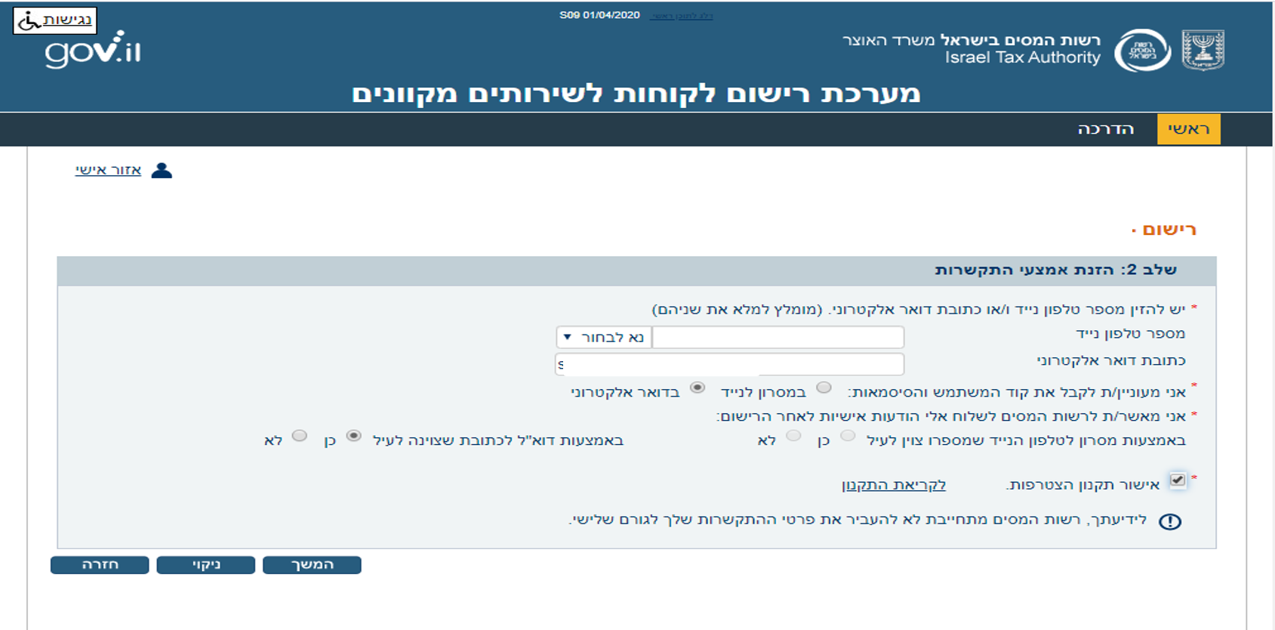
רישום לקוח חדש שלב 2 – מילוי פרטי דואר אלקטרוני

Slide 15
ההודעה המתקבלת לאחר מילוי תיבת הדואר האלקטרוני

Slide 16
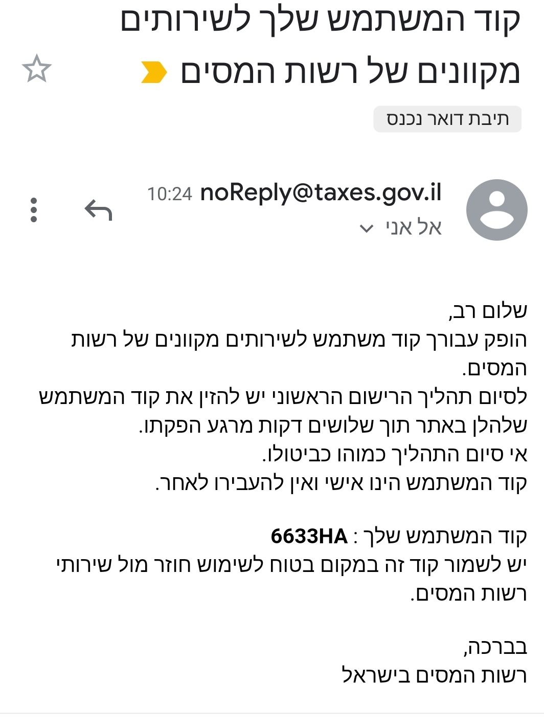
קוד המשתמש הקבוע המתקבל לתיבת הדואר האלקטרוני
Notes:
האם כשמציגים הספרות יראו ?

Slide 17
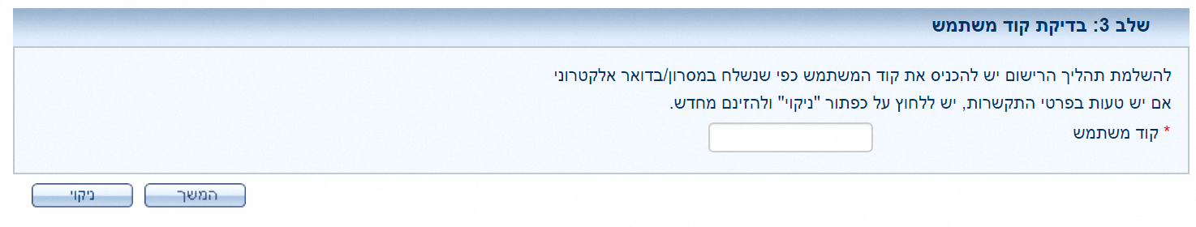
יש להקליד את "קוד המשתמש הקבוע" אשר התקבל לנייד או לתיבת הדואר האלקטרוני
את "קוד המשתמש הקבוע" שהתקבל יש לאמת באתר תוך 30 דקות, במידה ולא אומת הקוד בכל כניסה מחודשת ישלח קוד חדש במסרון או בדוא"ל לאימות.

Slide 18
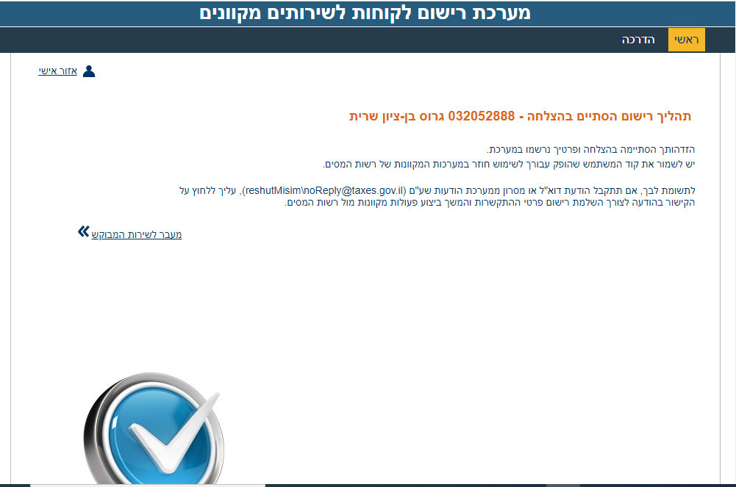
סיום הליך הרישום
הליך הרישום בוצע בהצלחה ☺
לאחר סיום תהליך הרישום להקיש על "מעבר לשירות המבוקש"
Notes:
בתום שלב זה, הסתיים תהליך הרישום. קבלנו סיסמה קבועה שתלווה אותנו מעתה ואילך.
כל פעם שצריך להיכנס ליישום, צריך להזין את הקוד הקבוע ואז מקבלים קוד זמני (לשלוש שעות???) בטלפון או במייל (לפי ההזנה בעת הרישום) ואותו מקלידים ביישומים.

Slide 19
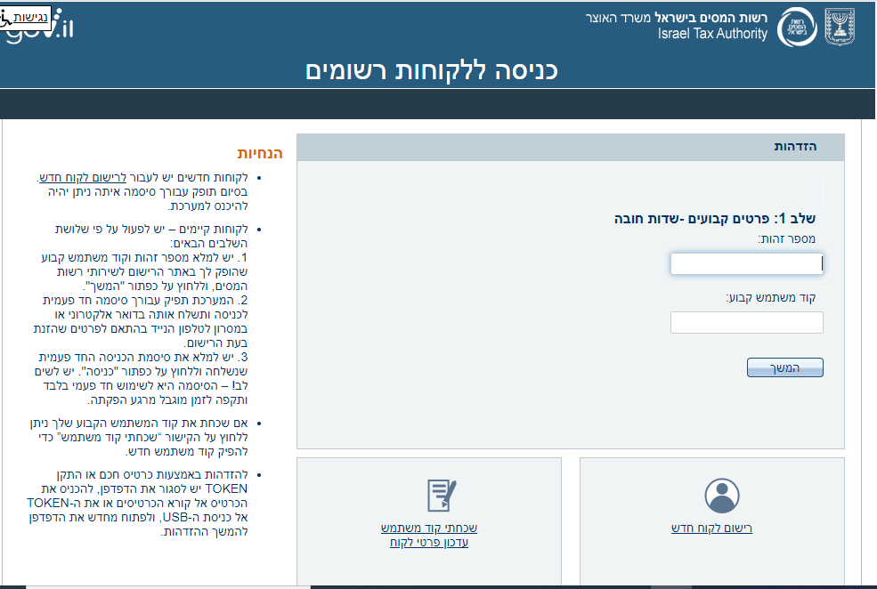
עם ההקשה על "מעבר לשירות המבוקש" הקלד את תעודת הזהות ו"קוד המשתמש הקבוע" (4 ספרות ו-2 אותיות) שקיבלת לנייד או לתיבת הדואר האלקטרוני, לאחר מכן תתקבל "סיסמה חד פעמית"
Notes:
לומר שבפעם הראשונה בצעתי רישום וכעת אני מכניסה את הסיסמא החד פעמית שתישלח אליי לנייד

Slide 20
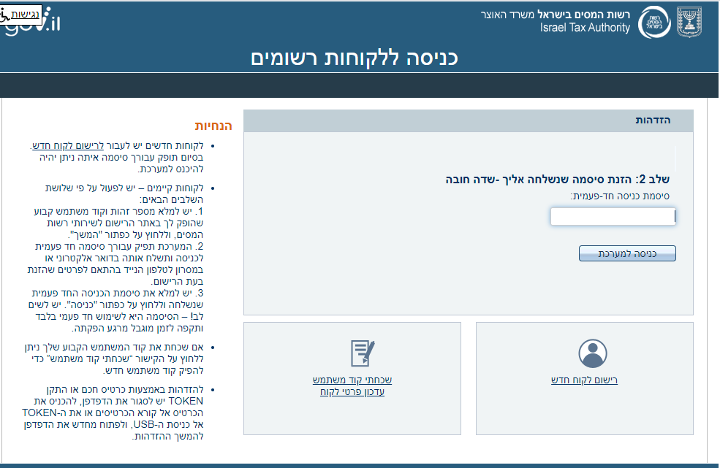
כעת יש להקליד את "הסיסמא החד פעמית" שהתקבלה במסרון לנייד או לתיבת הדואר האלקטרוני ולהיכנס למערכת
Notes:
לבקש מרפי עזרה עם ההקפצה

Slide 21
הסיסמא החד פעמית שהתקבלה לנייד או לתיבת הדואר האלקטרוני

Slide 22
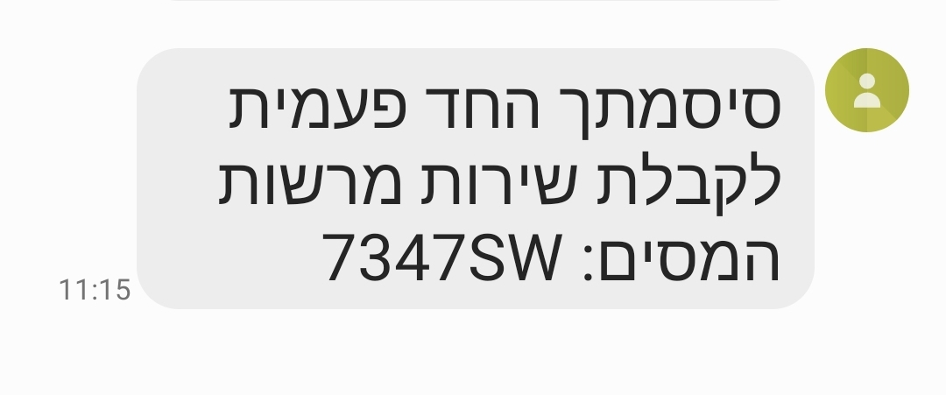
סיסמא חד פעמית שהתקבלה לנייד לאחר מילוי
קוד המשתמש הקבוע ביישום הרצוי

Slide 23
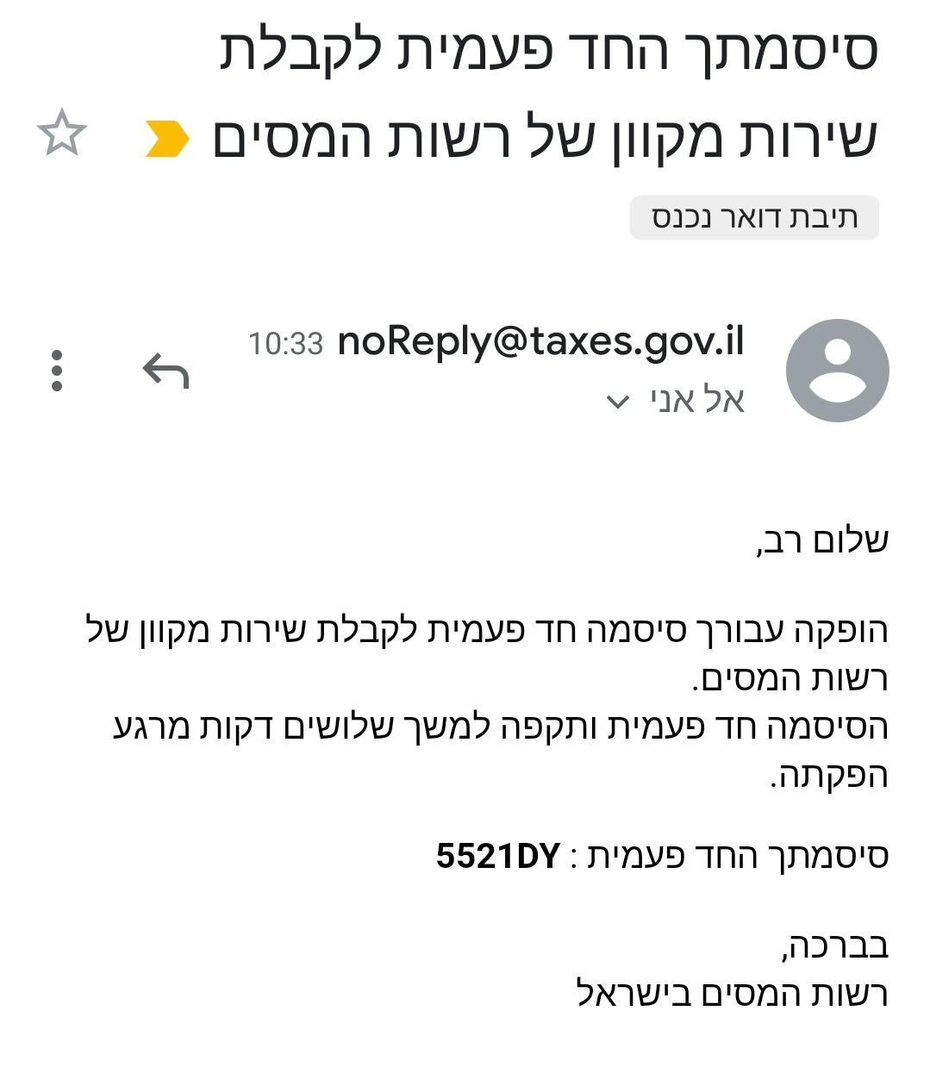
סיסמא חד פעמית שהתקבלה לתיבת הדואר האלקטרוני
לאחר מילוי קוד המשתמש הקבוע ביישום הרצוי

Slide 24
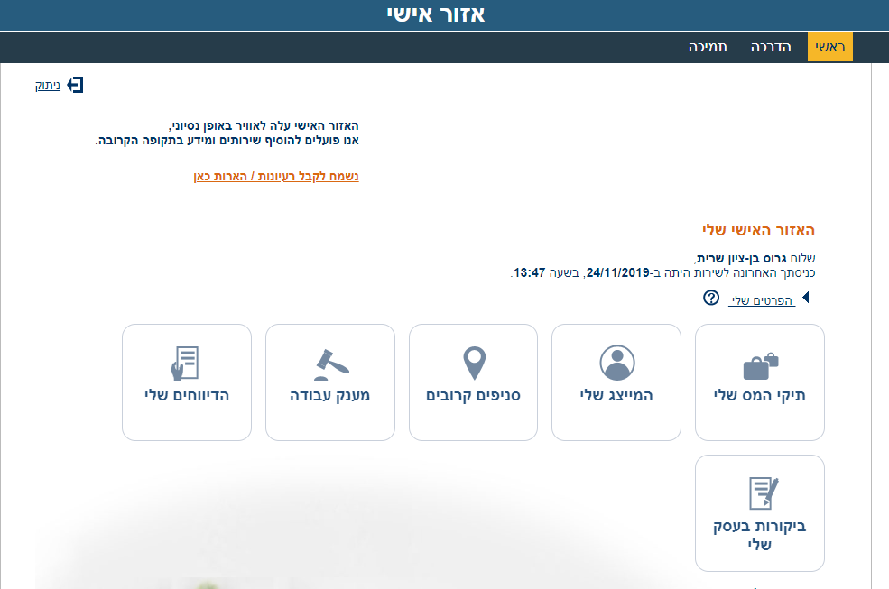
כניסה ליישום המבוקש לאחר הזנת "הסיסמא החד פעמית"

Slide 25

בהצלחה

